Slide 1
HATÁRTALANUL SZÉKELYFÖLDÖN
2024. Május 26 – 31.

Slide 2
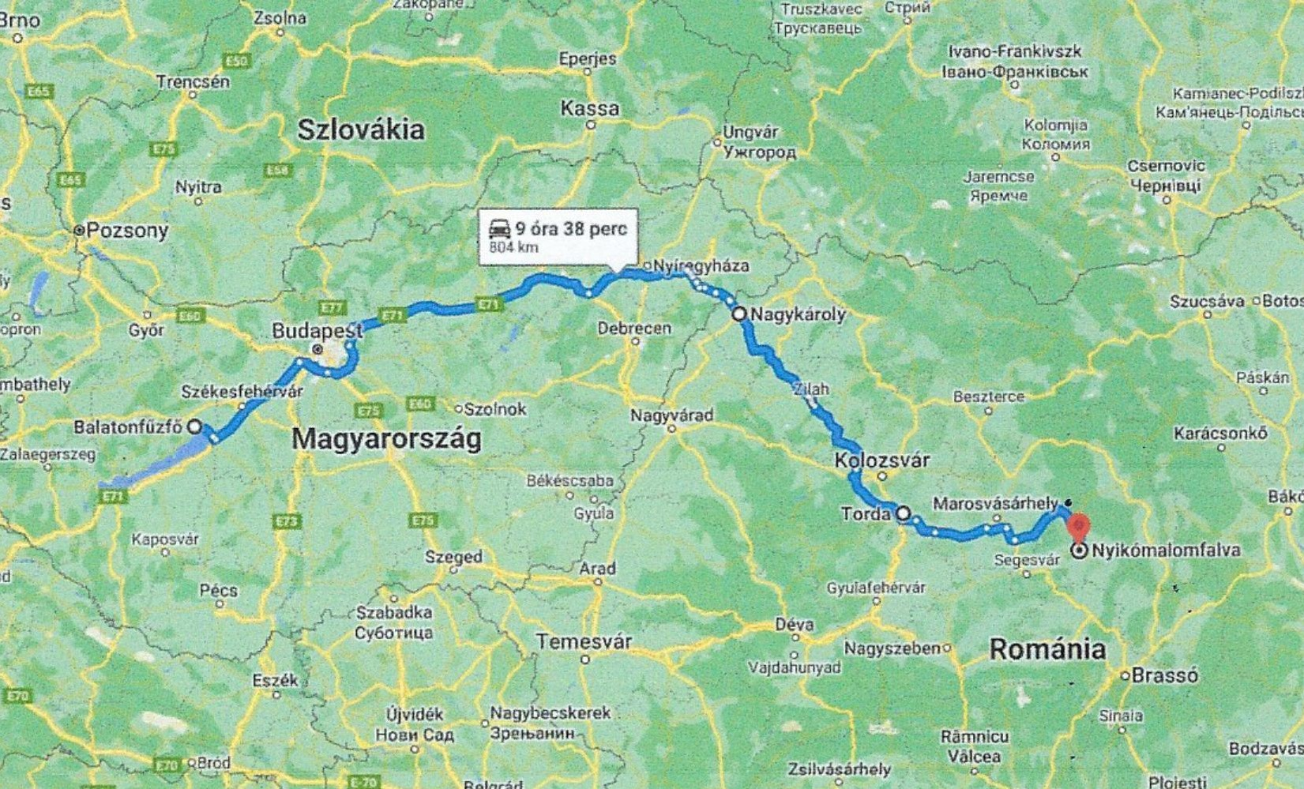

Slide 3


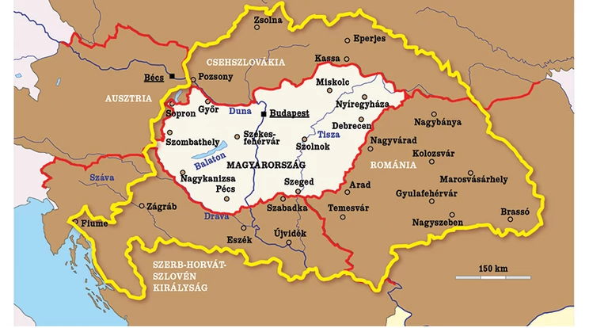

Slide 4
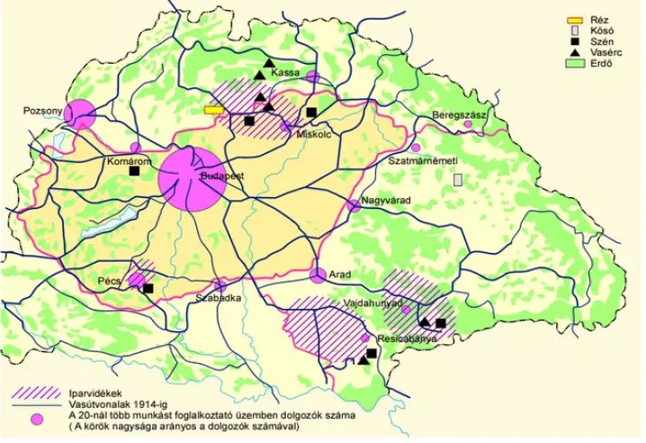

Slide 5
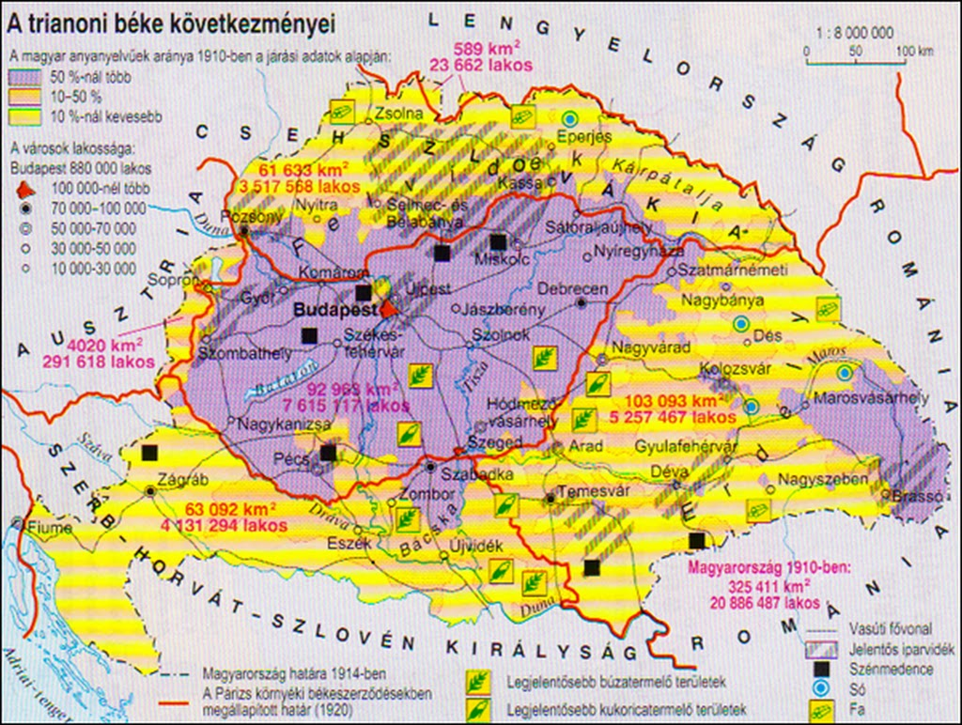

Slide 6
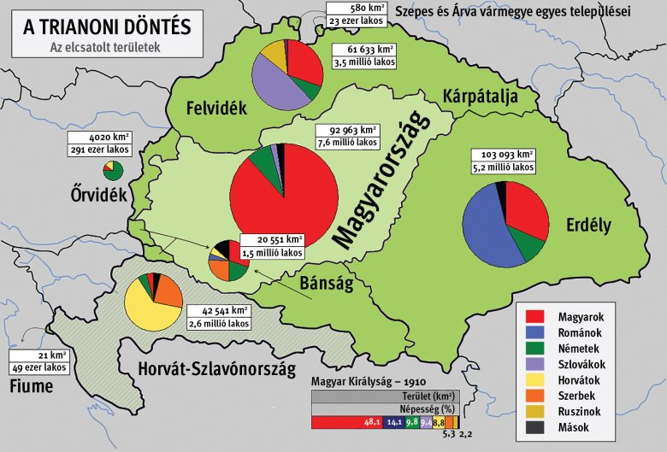

Slide 7
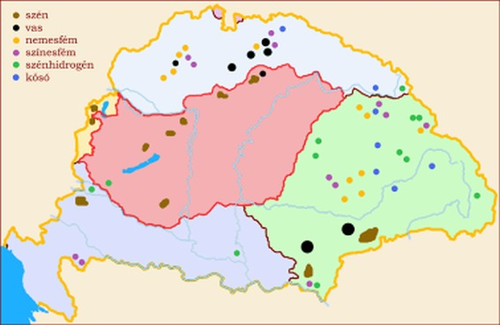

Slide 8
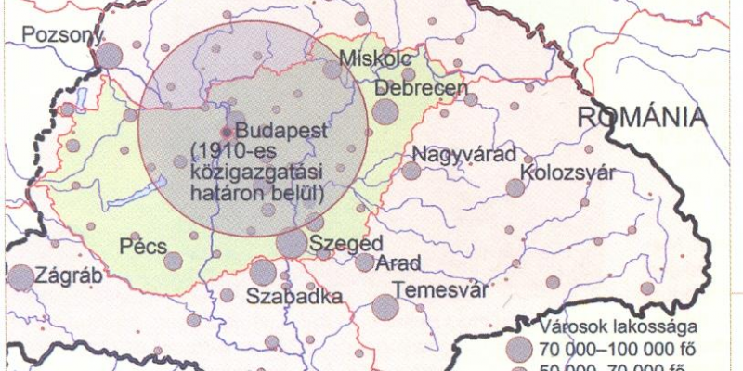

Slide 9
MINDENKINEK JÓ UTAT!

